Slide 1
Машинобудування
В Україні

Slide 2
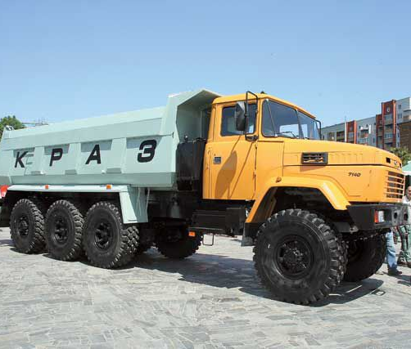
Галузі загального машинобудування України станом на 01.01.2008 р. нараховують більше 1000 підприємств різних форм власності та призначення.

Slide 3
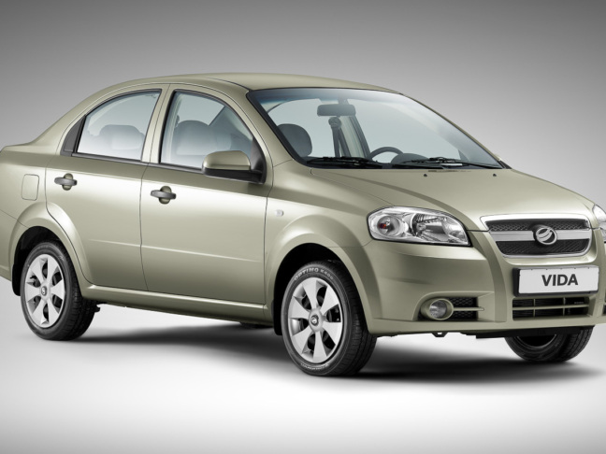
Галузева структура машинобудування дуже різноманітна. Важливі та найбільш розвинуті такі його ланки, як важке, транспортне, сільськогосподарське машинобудування, верстатобудування, приладобудування, радіотехнічне та електротехнічне виробництво, обладнання для інших галузей промисловості, особливо хімічної та харчової.

Slide 4
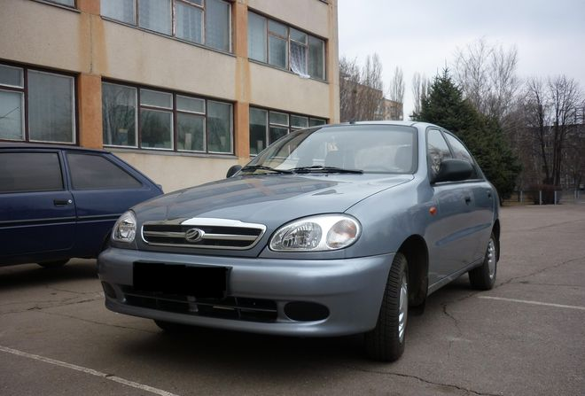
Вартість основних засобів машинобудування України за 2001–2007 рр. збільшилась на 39 088 млн ₴ та у 2007 р. становила 89 678 млн ₴, це майже 14% вартості основних засобів промислового комплексу.

Slide 5
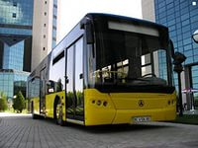
Інноваційна активність у галузі недостатня. Лише близько 14% підприємств здійснюють інноваційну діяльність, хоча працює значна кількість наукових і конструкторських організацій.

